Slide 1


Java - 1

Slide 2
Agenda
Typy
Klasy
Tablice
Pętle
Pliki

Slide 3
Co to JAVA
- Język obiektowy
Silnie typowany
Oparty o JVM
1991 – projekt Green, Sun systems

Slide 4
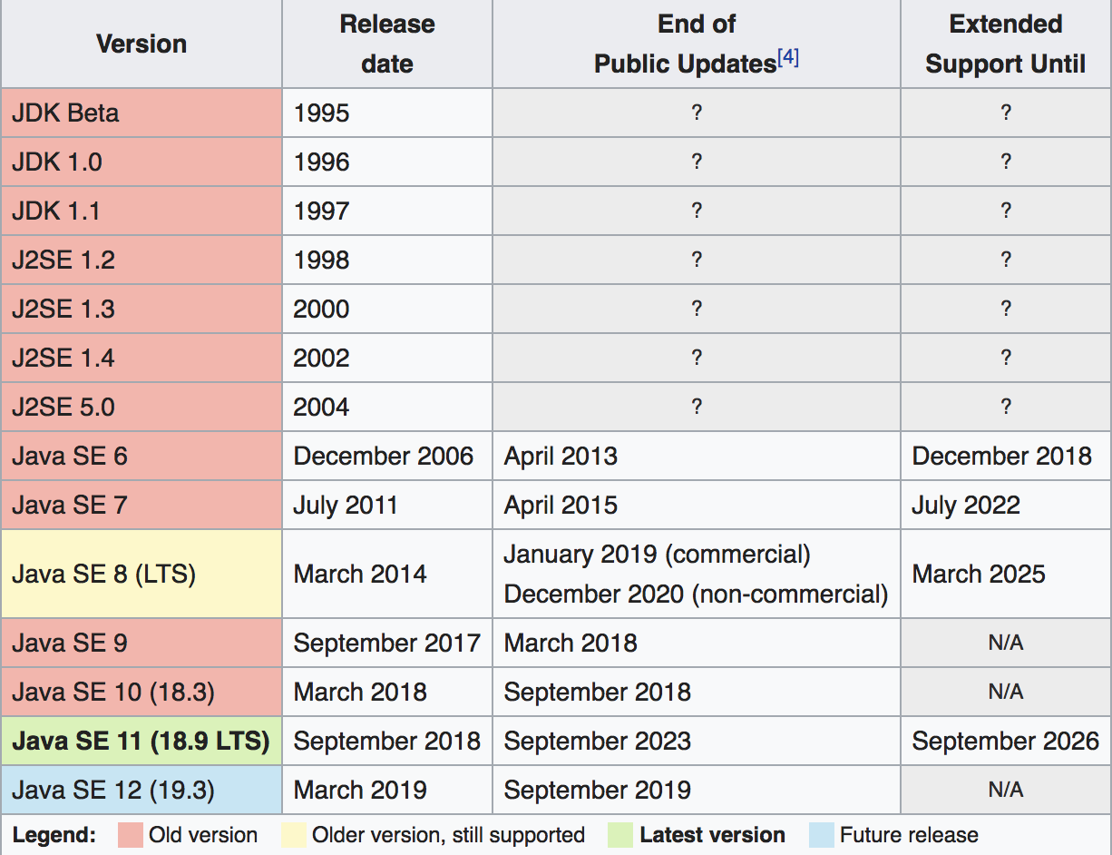

Slide 5
Co to JAVA
kod w javie
javac
bytecode
jvm
jit
machinecode
JDK – kompilator + biblioteki
JRE – środowisko do uruchomienia

Slide 6
Typy – proste (prymitywne)
Język obiektowy ? byte short int long float double boolean char https://www.tutorialspoint.com/java/java_basic_datatypes.htm

Slide 7
Typy / wrapper
String
Integer Double
Long
BigInteger
BigDecimal
Boolean https://en.wikipedia.org/wiki/Primitive_wrapper_class

Slide 8
Zadanie
- Stwórz zmienną dla każdego typu prymitywnego i wypisze je na konsoli. - Stwórz zmienną dla każdego wrappera typu prymitywnego i wypisze je na konsoli. int, byte, char, long, double, boolean String, Integer, Double, Long, BigDecimal, Boolean

Slide 9
Zadanie
Oblicz miejsca zerowe i deltę funkcji kwadratowej dla parametrów wczytanych z konsoli y=0,467x^2+5x-6,66 Math.pow(a,b)
Math.sqrt(a) Scanner scanInput = new Scanner(System.in); scanInput.nextLine()

Slide 10
Klasy
Pola
Metody
Konstruktor
Overload
ToString
Override
Equals & HashCode

Slide 11
Zadanie
Stwórz klasę ucznia która:
Będzie miała informację o imieniu, nazwisku, klasie, ocenach
Stwórz konstruktor
Stwórz metody get i set
Nadpisz metodę toString()
Utwórz kilka obiektów klasy i wypisz je w konsoli

Slide 12
Stałe i zmienne
Static
Final
public static final String CONSTANT_VALUE = ”stala”
public final String value = ”value”
public static value = ”value”

Slide 13
Mutable Immutable
String vs StringBuilder ?
Mutable – czyli obiekt który zmienia się
Immutable – obiekt który nie zmienia sią https://stackoverflow.com/questions/214714/mutable-vs-immutable-objects

Slide 14
Tablice
Tworzenie nowej pustej tablicy o rozmiarze 4 String[] stringEmptyArraySize4 = new String[4];
Tworzenie tablicy o rozmiarze 4 z elementami String[] stringNotEmptyArraySize4 = {"a","b","c","d"};

Slide 15
Tablice
Index tablicy rozpoczyna się od zera Wypisz wartość pierwszego elementu tablicy
System.out.println(stringEmptyArraySize4[0]);
Przypisz i wypisze wartość drugiego elementu tablicy stringEmptyArraySize4[1] = "h"; System.out.println(stringEmptyArraySize4[1]);

Slide 16
Zadanie
Utwórz tablice imion o wymiarze 10 i uzupełnij ją dowolnymi imionami.
Wypisz ją na konsole.
Następnie zamień imię z indexu 3 z imieniem z indexu 7
Wypisz tablice na konsole.

Slide 17
Pętle
for(int i=0;i<5;i++){}
Zadania:
Wypisz wszystkie liczby nie parzyste z przedziału 0-100
Odwróć string ”java dev qa” -> aq ved avaj
Wypisz na konsoli kwadrat 5x5 złożony z # (System.out.print(”#”);, System.out.println();)

Slide 18
Pętle
While while(i<5){}
Do-while do{}while(i<5)
Zadania:
- Wypisz wszystkie liczby parzyste z zakresu 234 - 1234

Slide 19
Pętle
switch(x){case x=1: … break; default: … break;}
Zadania: - Napisz program który zsumuje samogłoski w dowolnym tekście
- Napisz program w którym poprosisz użytkownika o podanie dnia i miesiąca jego urodzenia a następnie wypisz na konsoli jaka to pora roku

Slide 20
Zadania
Pobierz od użytkownika 3 liczby z konsoli i wyświetl największą
Pobierz od użytkownika 5 liczb z konsoli i wyświetl te które dzielą się przez 3
Napisz program który wyświetli co czwartą liczbę z przedziału 20-80
Napisz program który wypisze na konsole wartości elementu jeśli element się powtarza w tablicy {1,2,3,4,5,6,7,8,9,2,3,6,8,9}

Slide 21
Zadanie
Dla wcześniej utworzonej klasy ucznia zmień typ pola ocen na tablicę
Stwórz metody zwracające najniższą i najwyższą ocenę
Stwórz metodę zwracając średnią z ocen
Wypisz najniższą, najwyższą i średnią ocene na konsole dla każdego ucznia

Slide 22
Wczytywanie z pliku
String content = new String(Files.readAllBytes(Paths.get(”filename")));
Zadania:
- Wczytaj plik z cyframi(od 0-9) i sprawdź ile razy która liczba się powtórzyła, wynik wypisz na konsolę 1,2,3,4,5,6,7,8,9,2,3,4,5,1

Slide 23
Zadanie
Dla wcześniej stworzonej klasy ucznia, zaimplementuj metodę wczytania ocen ucznia z pliku (oceny)

